Slide 1
Παθολογική Νοσηλευτική Ι (Ε)
Ανοικτά Ακαδημαϊκά Μαθήματα στο ΤΕΙ Αθήνας
Ενότητα 8: Οξυγονοθεραπεία (Β’ Μέρος)
Σ. Παρισσόπουλος, Μ.Μπουζίκα, Χ. Τσίου
Τμήμα Νοσηλευτικής
Το περιεχόμενο του μαθήματος διατίθεται με άδεια Creative Commons εκτός και αν αναφέρεται διαφορετικά | Το έργο υλοποιείται στο πλαίσιο του Επιχειρησιακού Προγράμματος «Εκπαίδευση και Δια Βίου Μάθηση» και συγχρηματοδοτείται από την Ευρωπαϊκή Ένωση (Ευρωπαϊκό Κοινωνικό Ταμείο) και από εθνικούς πόρους.

Slide 2
Παθολογική Νοσηλευτική Ι Εργαστήριο
Γ’ Χειμερινό Εξάμηνο 2012-2013
Τμήμα Νοσηλευτικής, ΤΕΙ Αθήνας
Το Εργαστήριο Διδάσκεται Σε Ομάδες 20 Ατόμων Από Τους Εξής Καθηγητές:
Ο. Γκοβίνα, Χ. Τσίου, Σ. Παρισσόπουλος, Μ. Μπουζίκα,
Θ. Στρουμπούκη, Γ. Τουλιά, Β. Κουτσοπούλου

Slide 3
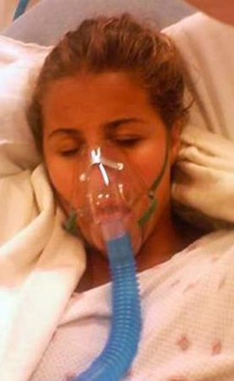
Στόχοι μαθήματος
Θα είστε σε θέση:
να ορίσετε την οξυγονοθεραπεία,
να αναγνωρίσετε τις ενδείξεις και το σκοπό της οξυγονοθεραπείας,
να περιγράψετε και συσχετίσετε τα διάφορα είδη συστημάτων παροχής Ο_{2,}
να υπολογίζετε σωστά τη ροή του χορηγούμενο οξυγόνου στο σύστημα venturi.
“Plastic oxygen mask on an ER patient”, από Magnus Manske διαθέσιμο ως κοινό κτήμα

Slide 4
Οξυγονοθεραπεία
Η χορήγηση συμπληρωματικού οξυγόνου (Ο₂) με στόχο:
Τη διόρθωση της υποξαιμίας και
τη διατήρηση της μερικής πίεσης του οξυγόνου στο αρτηριακό αίμα (PaΟ₂).
ΣΕ επίπεδα ασφαλή για επαρκή οξυγόνωση των κυττάρων και πρόληψη της υποξίας.
“Oxygen”, από Lakivrius διαθέσιμο με άδεια CC BY-NC-ND 3.0

Slide 5
Ενδείξεις Οξυγονοθεραπείας
Σε ανεπαρκή πρόσληψη οξυγόνου εξαιτίας απόφραξης ή περιορισμού ροής του αέρα από τους αεραγωγούς,
Σε κυκλοφορική ανεπάρκεια,
Σε ανεπάρκεια αιμοσφαιρίνης,
Όταν το διοξείδιο του άνθρακα ή άλλα αέρια αντικαθιστούν το οξυγόνο στο αίμα,
PaO₂ < 60mmHg, ή SaO₂ < 90%.

Slide 6
Παραδείγματα καταστάσεων υγείας
Σε αναπνευστική ανεπάρκεια τύπου Ι και ΙΙ,
Σε αύξηση του αναπνευστικού ρυθμού,
Σε υποψία ή επιβεβαιωμένη υποξαιμία,
Καρδιακή & αναπνευστική ανακοπή,
Υπόταση (συστολική Αρτηριακή Πίεση < 100 mmHg),
Μεταβολική οξέωση και χαμηλή καρδιακή παροχή (C.O.),
Τραύμα,
Οξεία επιδείνωση κατάστασης του ασθενή,
Δηλητηρίαση με μονοξείδιο του άνθρακα,
Σοβαρή αναιμία,
Περιεγχειρητική περίοδο.

Slide 7
Να θυμάστε….
Αναπνευστική ανεπάρκεια - Είναι η αδυναμία διατήρησης επαρκούς ανταλλαγής αερίων και χαρακτηρίζεται από διαταραχές στις συγκεντρώσεις οξυγόνου (τύπου Ι) και, σε ορισμένες περιπτώσεις, διοξειδίου του άνθρακα (CO2) (Τύπου ΙΙ) στο αρτηριακό αίμα (British Thoracic Society [BTS] 2002),
Η αύξηση του αναπνευστικού ρυθμού > 24/1’. Η ακριβής παρακολούθηση και καταγραφή του αναπνευστικού ρυθμού σε ασθενείς με οξεία νόσο αποτελεί βασικό δείκτη / εργαλείο για την φροντίδα ασθενή με οξεία επιδείνωση (NICE) 2007),
Σε υποψία ή επιβεβαιωμένη υποξαιμία - μειωμένη ποσότητα του οξυγόνου στο αρτηριακό αίμα.
Η Υποξαιμία χαρακτηρίζεται:
Είτε από επίπεδα οξυγόνου κάτω από 8kPa στο αρτηριακό αίμα (BTS 2002, Συμβούλιο Αναζωογόνησης (UK) 2005), είτε
από κορεσμό οξυγόνου < 90%.

Slide 8
Σκοπός της Οξυγονοθεραπείας
Η χρήση του μικρότερου κλάσματος εισπνεόμενου οξυγόνου (fraction of inspired O₂ – FiO₂), ώστε να επιτευχθεί ένα αποδεκτό επίπεδο οξυγόνου στο αίμα χωρίς επιβλαβείς παρενέργειες.
Τοξικότητα Ο₂ (ARDS – acute respiratory distress syndrome),
Απομάκρυνση αζώτου από τις κυψελίδες – σύμπτωση των τοιχωμάτων της κυψελίδας – ατελεκτασία,
Ξήρανση βλεννογόνων,
Λοίμωξη – ο εξοπλισμός αποτελεί πηγή βακτηρίων (θερμαινόμενος - εφυγραντήρας).

Slide 9
Συστήματα Παροχής Οξυγόνου
Χαμηλής ροής
Ρινική κάνουλα,
Απλή μάσκα προσώπου,
Μάσκα μερικής επανεισπνοής,
Μάσκα χωρίς επανεισπνοή.
Υψηλής ροής
Μάσκα VENTOURI,
High Flow,
CPAP (High Flow με PEEP) – μη επεμβατικός αερισμός με συνεχή θετική πίεση αεραγωγών.

Slide 10
Η Ιατρική Οδηγία…
Πρέπει να καθορίζει:
Τη Ροή,
Τον Τρόπο χορήγησης,
Τη Διάρκεια,
Τα Ειδικά μέτρα παρακολούθησης (παλμική οξυμετρία, αέρια αίματος).

Slide 11
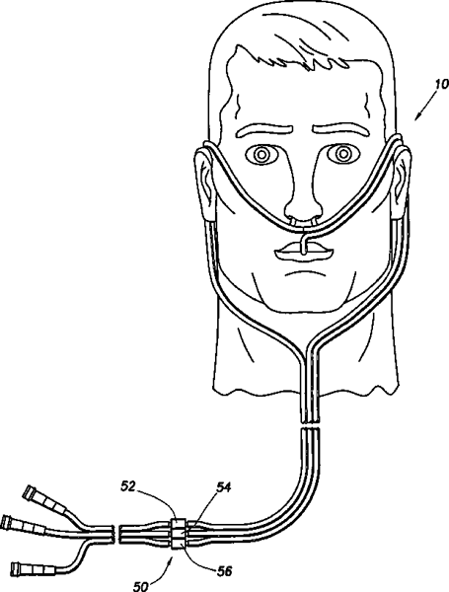
Ρινική κάνουλα
Σε ασθενείς που δεν ανέχονται καλά την μάσκα προσώπου,
Αδύνατος ο ακριβής υπολογισμός της συγκέντρωσης εισπνεόμενου οξυγόνου,
Δεν ενδείκνυται η χορήγηση >4 L/1’.
1L = 24% O₂
2L = 28% O₂
3L = 32% O₂
4L = 36% O₂
5L = 40% O₂
6L = 44% O₂
“Nasal cannula”, από Epolk διαθέσιμο ως κοινό κτήμα

Slide 12
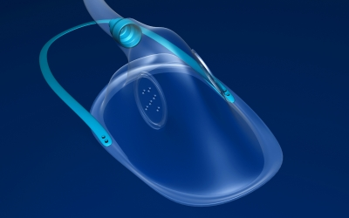
Απλή μάσκα προσώπου
Παροχή υψηλής συγκέντρωσης οξυγόνου σε μέτρια ροή 6-12 L/min,
Σημαντική επανεισπνοή CO₂ σε ροή < 5 L/λεπτό) επειδή ο εκπνεόμενος αέρας δεν αποβάλλεται επαρκώς από τα πλάγια ανοίγματα της μάσκας,
Δύσκολη η επίτευξη χαμηλού κλάσματος εισπνεόμενου Ο₂ χωρίς την κατακράτηση CO_{2,}
Βραχεία μετεγχειρητική χρήση,
Όχι κατάλληλη για ασθενείς με ΧΑΠ (COPD).
"Oxygen Mask Medical Supply “, από jscreationzs, FreeDigitalPhotos.net
5 L/min: 35%
6 L/min: 40%
8 L/min: 50%
(Intersurgical Euro Mask)

Slide 13
Η συγκέντρωση του Ο₂ εξαρτάται
Η συγκέντρωση του οξυγόνου εξαρτάται από την ...
την ταχύτητα ροής του O₂,
MV = Τον αναπνευστικό όγκο στο λεπτό (TV x αναπνοές ανά λεπτό).
Όσο μεγαλύτερος, ο αερισμός, τόσο χαμηλότερο το κλάσμα εισπνεόμενου Ο₂. Οφείλεται στην αραίωση της συγκέντρωσης οξυγόνου, λόγω του όγκου του ατμοσφαιρικού αέρα που εισέρχεται στη μάσκα.

Slide 14
Παράδειγμα υπολογισμού ροής Ο₂
Ασθενής με: | Α) Αναπνευστική δυσφορία - ταχύπνοια | Β) Φυσιολογικό αναπνευστικό ρυθμό
Αναπνεόμενος αέρας στο λεπτό (MV) (RRxTV) | 30 αναπνοές/1’ x 250 ml = 7.5 L (liter) / λεπτό | 10 αναπνοές / 1x500ml = 5 L / λεπτό
O₂ flow rate | 2 L/λεπτό 2 L/min of 100% οξυγόνο + 5.5 L/1’ αέρας δωματίου (21%)=7.5 L/MV | 2 L/λεπτό 2 L/min of 100% οξυγόνο + 3 L/min αέρας δωματίου (21%)=5 L/MV
Συγκέντρωση οξυγόνου | FiO₂= (1.0x2) + (0.21 x 5.5)/7.5= 0.42 (42%) | FiO₂= (1.0x2) + (0.21 x 3)/5= 0.53 (53%)

Slide 15
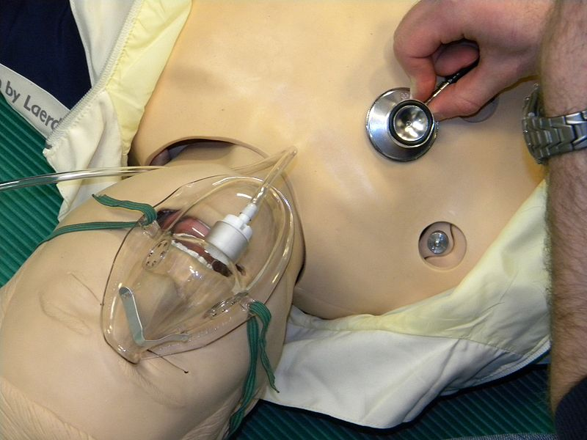
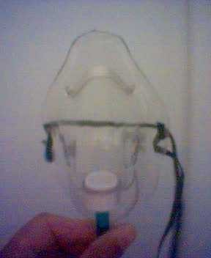
Η Μάσκα Ventouri
Παρέχει ακριβή συγκέντρωση O₂ – 24%, 28%, 35%, 40%, 50%, 60%,
Ρυθμιστές διαφορετικού μεγέθους,
Ρυθμιστές επιτρέπουν την ανάμειξη αέρα από το δωμάτιο με το οξυγόνο,
Η υψηλή ροή Ο₂ απομακρύνει το εκπνεόμενο CO₂,
Μειώνει το κίνδυνο κατακράτησης CO₂ και διορθώνει την υποξαιμία,
Δυνατότητα αύξησης ροής χωρίς επακόλουθη αύξηση συγκέντρωσης,
Κατάλληλη για ασθενείς με ΧΑΠ,
Παροδοχή Bernoulli.
“Breath sounds breathing auscultation of lungs with stethoscope”, από Pöllö διαθέσιμο με άδεια CC BY 3.0
Photo credit: Sumit / Foter / CC BY-NC-SA

Slide 16
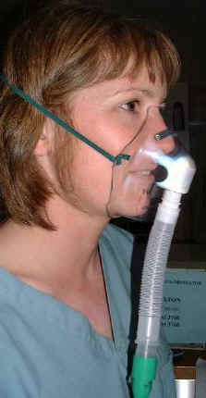
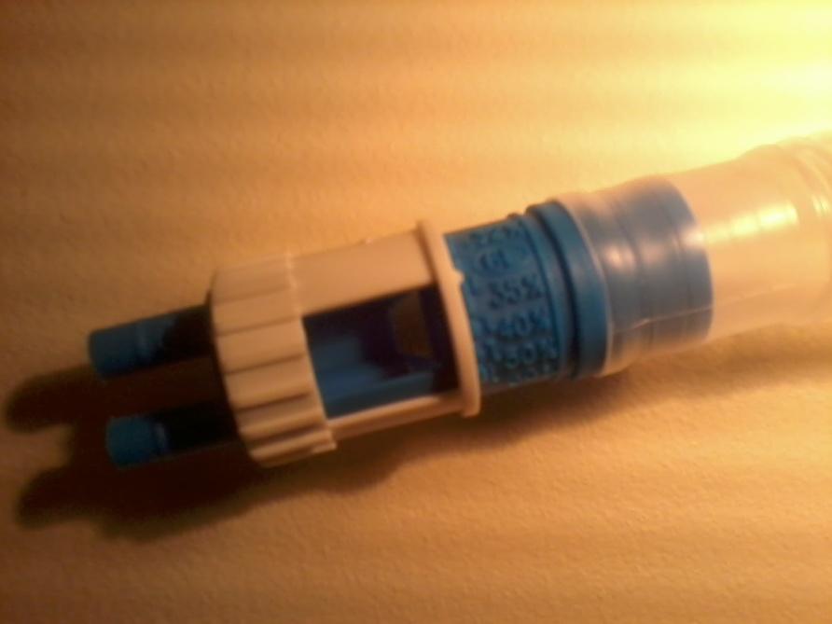
Μάσκα Ventouri - εικόνα
Ιμάντας
Στόμιο εκπνοής
Εύκαμπτος σωλήνας
Εισπνεόμενα μείγμα από 100% οξυγόνο και αέρα δωματίου
Αποσπώμενος ρυθμιστής
Παρισσόπουλος
“Venturi mask”, Department of Anaesthesia and Intensive Care, Chinese University of Hong Kong

Slide 17
Παραδοχή Bernoulli
30 l/min
[Συζήτηση στην τάξη]
2 l/min πηγή οξυγόνου
14 l/min αέρας δωματίου
14 l/min αέρας δωματίου
2 l/min πηγή οξυγόνου

Slide 18
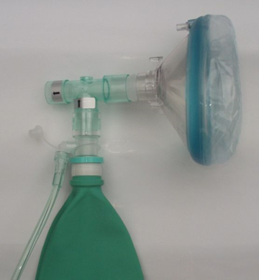
Μάσκα μερικής επανεισπνοής
Παρέχει συγκεντρώσεις Ο₂ 60-75% (40-60%) με ρυθμούς ροής 6-11 L/λεπτό,
Μάσκα με ασκό (χωρίς καλύπτρες) που εγκλωβίζει μέρος του εκπνεόμενου αέρα,
Ο ασθενής επανεισπνέει με κάθε αναπνοή το 1/3 του εκπνεόμενου όγκου αέρα - πλούσιος σε οξυγόνο και παρέχει υψηλό FiO₂,
Ο ασκός πρέπει να είναι ελαφρώς φουσκωμένος στο τέλος της εισπνοής.
“CH mask”, από Friedrich K. διαθέσιμο με άδεια CC BY-SA 3.0

Slide 19
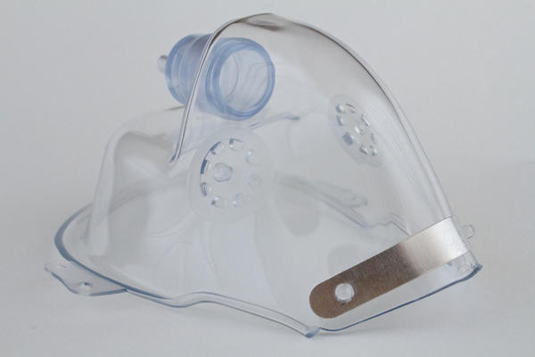
Μάσκα μη επανεισπνοής
Παρέχει το μεγαλύτερο επίπεδο οξυγόνου 80-95%,
Δυνατή η χορήγηση FiO₂ > 90%,
Έχει βαλβίδα μίας κατεύθυνσης μεταξύ της μάσκας και της δεξαμενής και δύο καλύπτρες πάνω από τα ανοίγματα εκπνοής,
Η ροή πρέπει να τεθεί στα 15L / λεπτό,
Πλήρωση 2/3 της δεξαμενής πριν την εφαρμογή της στον ασθενή,
Σε ασθενείς με ασταθή αναπνευστική κατάσταση,
Ίσως χρειαστούν διασωλήνωση,
Δεν ενδείκνυται η χρήση της για >24hrs.
καλύπτρες
Photo credit: static416 / Foter / CC BY-NC

Slide 20
Επιγραμματικά - Συστήματα Παροχής Ο₂
Σύστημα παροχής οξυγόνου | Ροή (L/min) | Ποσοστό % εισπνεόμενου O₂
Ρινικός καθετήρας (+4%/L) | 1 | 24±2
 | 2 | 28
 | 3 | 32
 | 4 | 36
Απλή μάσκα (+5%/L) | 5 | 40±2
 | 7 | 50 (+5%/L)
 | 8-10 | 55-60
Μάσκα με ασκό | 5-6 | 35-50
Μερικής εισπνοής | 7 | 45-75
(χωρίς βαλβίδα) | 10 | 65-100
Μάσκα με ασκό χωρίς εισπνοή | 4-10 | 24-100

Slide 21
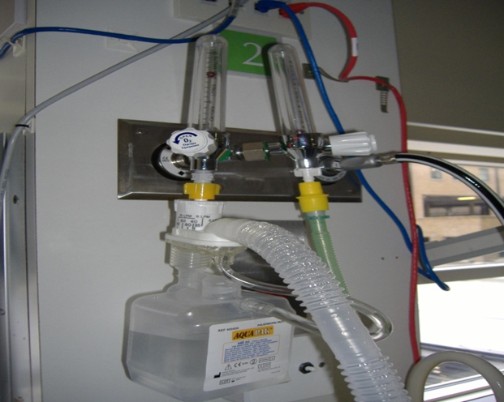
Εφύγρανση του οξυγόνου
Σύστημα Aquapak - προτείνεται όταν η ροή είναι > 4L/1’. Είναι εφικτή και η θέρμανση του οξυγόνου. Χρησιμοποιείται ειδικός σωλήνας μεγάλου εύρους (elephant tube) με παγίδα νερού (water trap).
Σ. Παρισσόπουλος

Slide 22
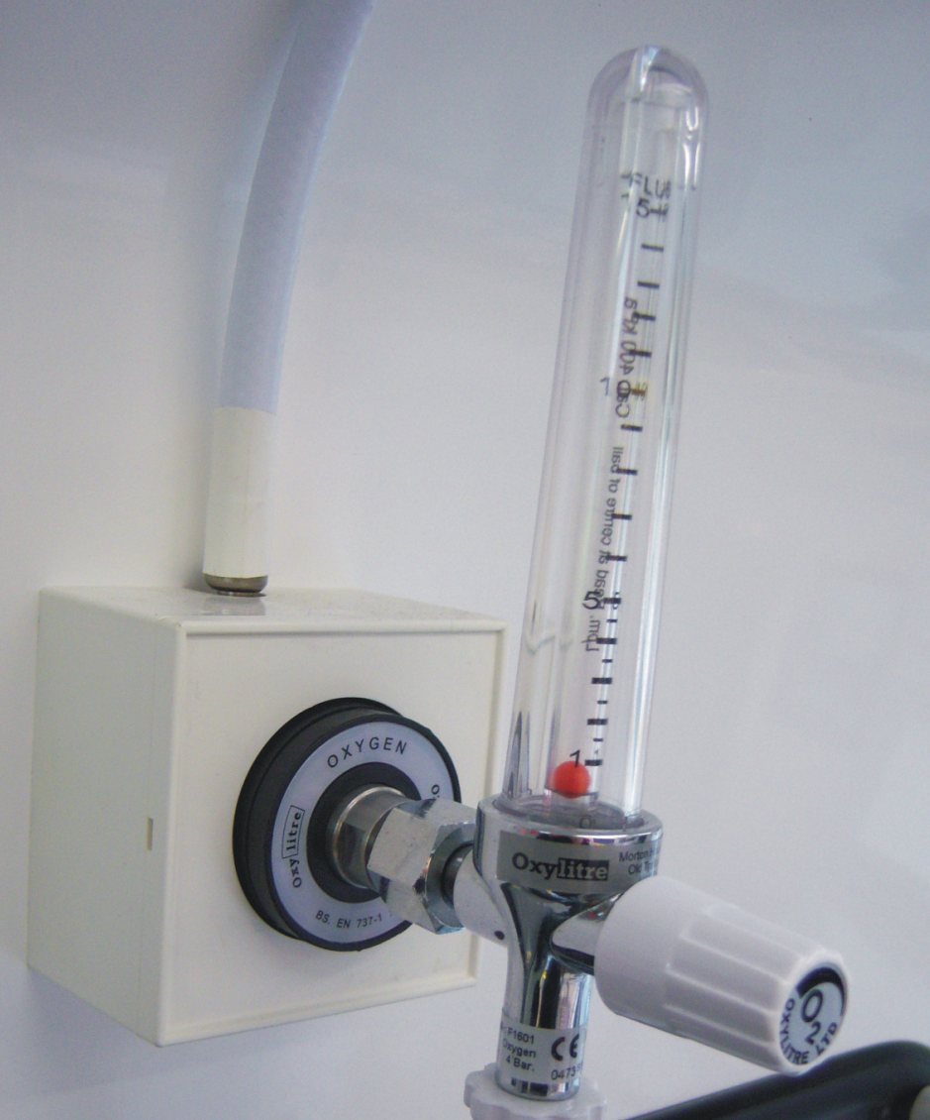
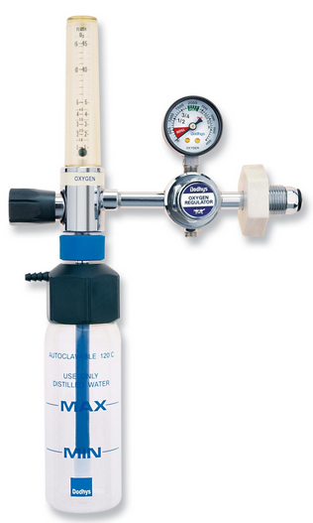
Παροχές οξυγόνου – ροόμετρα 1
“Oxygen piping”, από Owain.davies διαθέσιμο με άδεια CC BY 3.0
alibaba.com

Slide 23
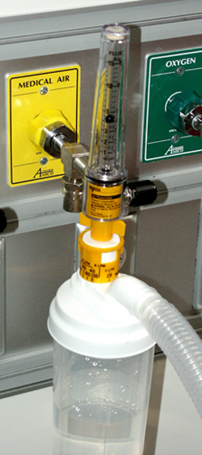
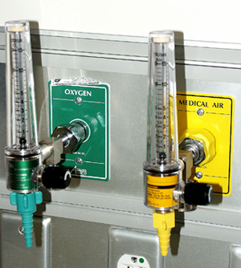
Παροχές οξυγόνου – ροόμετρα 2
Figure 1. Figure 5., Agency for Healthcare Research and Quality, U.S. Department of Health and Human Services

Slide 24
Βιβλιογραφία
Docherty D and McCallum J (2009) Foundation Clinical Nursing Skills. Oxford University Press, Oxford.
Endacott R, Jevon P, and Cooper P (2009) Clinical Nursing Skills Core and Advanced. Oxford University Press, Oxford.
Lynn P. (2012) Κλινικές νοσηλευτικές δεξιότητες και νοσηλευτική διεργασία Έγχρωμος άτλας. Ιατρικές Εκδόσεις Π. Χ. Πασχαλίδης, Αθήνα.
McGloin S (2008) Administration of oxygen therapy. Nursing Standard. 22, 21, 46-48.
Bennett C (2003). Nursing the breathless patient. Nursing Standard, 17(17), 45–51 [PubMed: 12593094].
Jevon P and Ewens B (2001). Assessment of a breathless patient. Nursing Standard, 15(16), 48–53 [PubMed: 12211835].
Booker R (2008) Pulse oximetry. Nursing Standard. 22, 30, 39-41.

Slide 25
Τέλος Ενότητας

Slide 26
Σημειώματα

Slide 27
Σημείωμα Αναφοράς
Copyright Τεχνολογικό Εκπαιδευτικό Ίδρυμα Αθήνας, Στυλιανός Παρισσόπουλος 2013. Στυλιανός Παρισσόπουλος. «Παθολογική Νοσηλευτική Ι (Ε). Ενότητα 8: Οξυγονοθεραπεία (Β’ Μέρος)». Έκδοση: 1.0. Αθήνα 2014. Διαθέσιμο από τη δικτυακή διεύθυνση: ocp.teiath.gr.

Slide 28
Σημείωμα Αδειοδότησης
Το παρόν υλικό διατίθεται με τους όρους της άδειας χρήσης Creative Commons Αναφορά, Μη Εμπορική Χρήση Παρόμοια Διανομή 4.0 [1] ή μεταγενέστερη, Διεθνής Έκδοση. Εξαιρούνται τα αυτοτελή έργα τρίτων π.χ. φωτογραφίες, διαγράμματα κ.λ.π., τα οποία εμπεριέχονται σε αυτό. Οι όροι χρήσης των έργων τρίτων επεξηγούνται στη διαφάνεια «Επεξήγηση όρων χρήσης έργων τρίτων».
Τα έργα για τα οποία έχει ζητηθεί άδεια αναφέρονται στο «Σημείωμα Χρήσης Έργων Τρίτων».
[1] http://creativecommons.org/licenses/by-nc-sa/4.0/
Ως Μη Εμπορική ορίζεται η χρήση:
που δεν περιλαμβάνει άμεσο ή έμμεσο οικονομικό όφελος από την χρήση του έργου, για το διανομέα του έργου και αδειοδόχο
που δεν περιλαμβάνει οικονομική συναλλαγή ως προϋπόθεση για τη χρήση ή πρόσβαση στο έργο
που δεν προσπορίζει στο διανομέα του έργου και αδειοδόχο έμμεσο οικονομικό όφελος (π.χ. διαφημίσεις) από την προβολή του έργου σε διαδικτυακό τόπο
Ο δικαιούχος μπορεί να παρέχει στον αδειοδόχο ξεχωριστή άδεια να χρησιμοποιεί το έργο για εμπορική χρήση, εφόσον αυτό του ζητηθεί.

Slide 29
Επεξήγηση όρων χρήσης έργων τρίτων
©
Δεν επιτρέπεται η επαναχρησιμοποίηση του έργου, παρά μόνο εάν ζητηθεί εκ νέου άδεια από το δημιουργό.
διαθέσιμο με άδεια CC-BY
Επιτρέπεται η επαναχρησιμοποίηση του έργου και η δημιουργία παραγώγων αυτού με απλή αναφορά του δημιουργού.
διαθέσιμο με άδεια CC-BY-SA
Επιτρέπεται η επαναχρησιμοποίηση του έργου με αναφορά του δημιουργού, και διάθεση του έργου ή του παράγωγου αυτού με την ίδια άδεια.
διαθέσιμο με άδεια CC-BY-ND
Επιτρέπεται η επαναχρησιμοποίηση του έργου με αναφορά του δημιουργού.
Δεν επιτρέπεται η δημιουργία παραγώγων του έργου.
διαθέσιμο με άδεια CC-BY-NC
Επιτρέπεται η επαναχρησιμοποίηση του έργου με αναφορά του δημιουργού.
Δεν επιτρέπεται η εμπορική χρήση του έργου.
διαθέσιμο με άδεια CC-BY-NC-SA
Επιτρέπεται η επαναχρησιμοποίηση του έργου με αναφορά του δημιουργού
και διάθεση του έργου ή του παράγωγου αυτού με την ίδια άδεια.
Δεν επιτρέπεται η εμπορική χρήση του έργου.
διαθέσιμο με άδεια CC-BY-NC-ND
Επιτρέπεται η επαναχρησιμοποίηση του έργου με αναφορά του δημιουργού.
Δεν επιτρέπεται η εμπορική χρήση του έργου και η δημιουργία παραγώγων του.
διαθέσιμο με άδεια
CC0 Public Domain
Επιτρέπεται η επαναχρησιμοποίηση του έργου, η δημιουργία παραγώγων αυτού και η εμπορική του χρήση, χωρίς αναφορά του δημιουργού.
διαθέσιμο ως κοινό κτήμα
Επιτρέπεται η επαναχρησιμοποίηση του έργου, η δημιουργία παραγώγων αυτού και η εμπορική του χρήση, χωρίς αναφορά του δημιουργού.
χωρίς σήμανση
Συνήθως δεν επιτρέπεται η επαναχρησιμοποίηση του έργου.

Slide 30
Διατήρηση Σημειωμάτων
Οποιαδήποτε αναπαραγωγή ή διασκευή του υλικού θα πρέπει να συμπεριλαμβάνει:
το Σημείωμα Αναφοράς
το Σημείωμα Αδειοδότησης
τη δήλωση Διατήρησης Σημειωμάτων
το Σημείωμα Χρήσης Έργων Τρίτων (εφόσον υπάρχει)
μαζί με τους συνοδευόμενους υπερσυνδέσμους.

Slide 31
Χρηματοδότηση
Το παρόν εκπαιδευτικό υλικό έχει αναπτυχθεί στo πλαίσιo του εκπαιδευτικού έργου του διδάσκοντα.
Το έργο «Ανοικτά Ακαδημαϊκά Μαθήματα στο ΤΕΙ Αθήνας» έχει χρηματοδοτήσει μόνο την αναδιαμόρφωση του εκπαιδευτικού υλικού.
Το έργο υλοποιείται στο πλαίσιο του Επιχειρησιακού Προγράμματος «Εκπαίδευση και Δια Βίου Μάθηση» και συγχρηματοδοτείται από την Ευρωπαϊκή Ένωση (Ευρωπαϊκό Κοινωνικό Ταμείο) και από εθνικούς πόρους.

